Slide 1
PLANIFICACIÓN CLASES VIRTUALES SEMANA N° 33 FECHA : 11- Noviembre-2020
Colegio Jean Piaget
Mi escuela, un lugar para aprender y crecer en un ambiente saludable

Slide 2
ASIGNATURA /CURSO | Artes Visuales y Tecnología 6° Básico
NOMBRE DEL PROFESOR/A | Alicia Cuellar
EDUCADORA DIFERENCIAL | Ines Cariñe
OBJETIVO DE APRENDIZAJE PRIORIZACIÓN NIVEL 1 | ARTES Crear trabajos de arte y diseños a partir de diferentes desafíos y temas del entorno cultural y artístico, demostrando dominio en el uso de: › materiales de modelado, de reciclaje, naturales, papeles, cartones, pegamentos, lápices, pinturas e imágenes digitales › herramientas para dibujar, pintar, cortar, unir, modelar y tecnológicas (rodillos de grabado, sierra de calar, mirete, cámara de video y proyector multimedia, entre otros) › procedimientos de pintura, grabado, escultura, instalación, técnicas mixtas, arte digital, fotografía, video, murales, entre otros (OA3) TECNOLOGÍA Probar y evaluar la calidad de los trabajos propios o de otros, de forma individual o en equipos, aplicando criterios de funcionamiento, técnicos, medioambientales, estéticos y de seguridad, dialogando sobre sus resultados y aplicando correcciones según corresponda.(OA 4)
INDICADORES DE EVALUACIÓN PARA OA | ARTES › Demuestran dominio en el uso de materiales, herramientas y procedimientos de escultura (modelado, construcción, ensamblaje, otros) en sus trabajos de arte. › Buscan soluciones frente a dificultades al aplicar los diferentes procedimientos técnicos. TECNOLOGÍA › Realizan pruebas, usando criterios estéticos. › Realizan pruebas, usando criterios de seguridad.
CONTENIDO /HABILIDADES | Seleccionar, determinar, crear, usar, aplicar, asumir, utilizar.
OBJETIVO DE LA CLASE | Demostrar dominio de materiales y herramientas utilizando criterios estéticos y de seguridad.
EVALUACIÓN | Ticket de salida

Slide 3
Reglas para una buena clase
Puntualidad
tener materiales solicitados
Ser respetuoso con el profesor y sus compañeros
Mantener micrófono apagado y cámara encendida(solo si el alumno quiere)
Dudas o consultas
Estar atento a la clase online

Slide 4
Inicio Activación Conocimientos Previos
RECORDEMOS
¿Crees que dentro del arte podamos evaluar algo estético ?
¿Crees que el arte es utilizar solo un lápiz y un cuaderno?

Slide 5
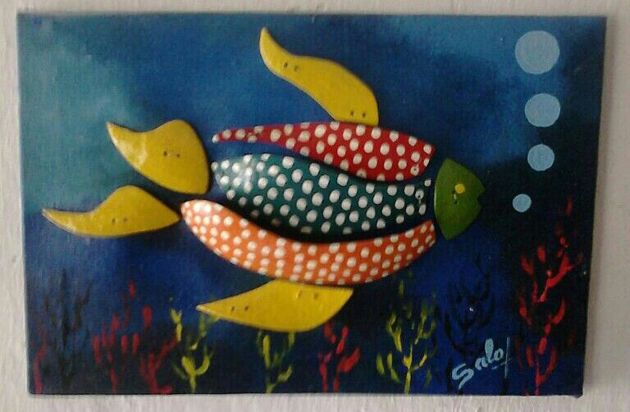
Arte con materiales de la naturaleza
El Land Art es una corriente del arte contemporáneo que utiliza materiales de la naturaleza (madera, tierra, piedras, arena, viento, rocas, fuego, agua…) para recrear paisajes naturales

Slide 6
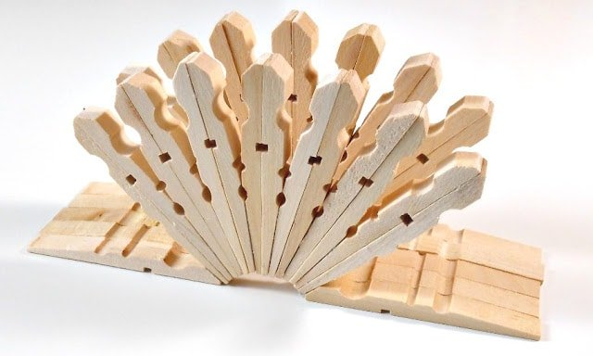
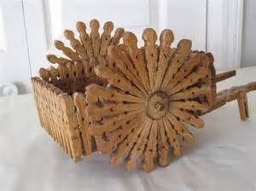
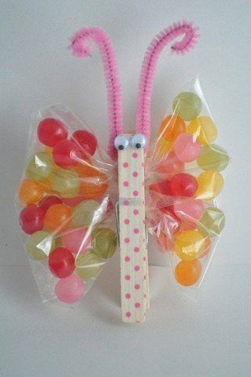
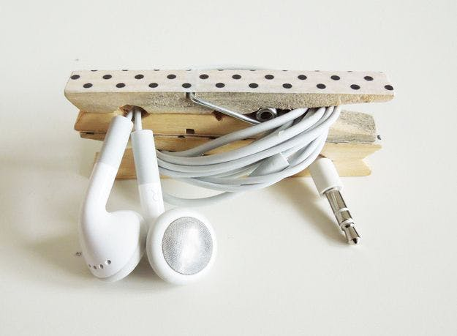
Ejemplo

Slide 7
MANOS A LA OBRA
AHORA QUE YA RECORDAMOS LOS MOVIMIENTOS ARTISTICOS, ES MOMENTO DE COMENZAR A CREAR:
1-Pinta o recorta tú cartón según la preferencia de tú obra.
2- Decora y pega las pinzas alrededor de todo el cartón
3- da los últimos detalles para finalizar el trabajo.
4- pon todas las imágenes según tú preferencia.

Slide 8
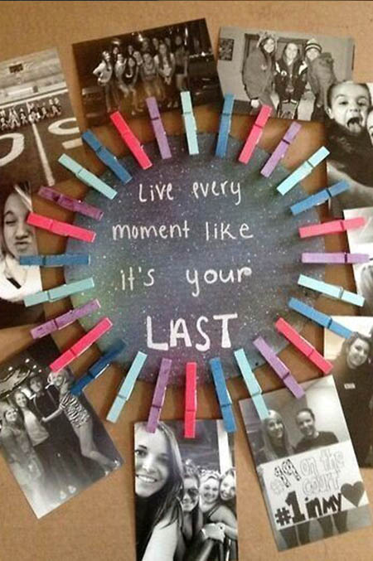
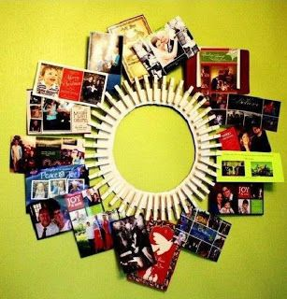
¿Qué vamos a crear?

Slide 9
TICKET DE SALIDA
ASIGNATURA Artes Visuales y Tecnología
SEMANA 33
CIERRE
Nombre: _______________________________________
¿Qué técnica utilizaste al momento de colocar las pinzas sobre el cartón?
2) ¿Qué hubiera ocurrido si las pinzas se desarman al momento de pegarlas?
3) ¿Qué criterios estéticos se utilizan para generar el lenguaje visual?
4) ¿Qué criterios de seguridad debiste utilizar al momento de trabajar con las pinzas?
https://docs.google.com/forms/d/e/1FAIpQLSd0CE3lNJU9Mm0fi1ojb6RPddV3K-aY4UubCO8O38-54J33LQ/viewform
Enviar fotografía de este ticket de salida al:
Correo: Alicia.cuellar@colegio-jeanPiaget.cl

